Slide 1
Язык %lang%/0
Дополнение к языку HLL/0:
оператор цикла for .. to
Выполнили: %username1%
%username2%

Slide 2
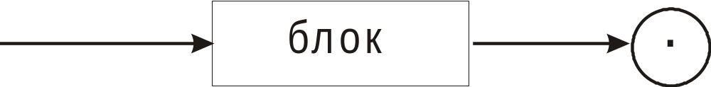
Синтаксичекские диаграммы программа

Slide 3
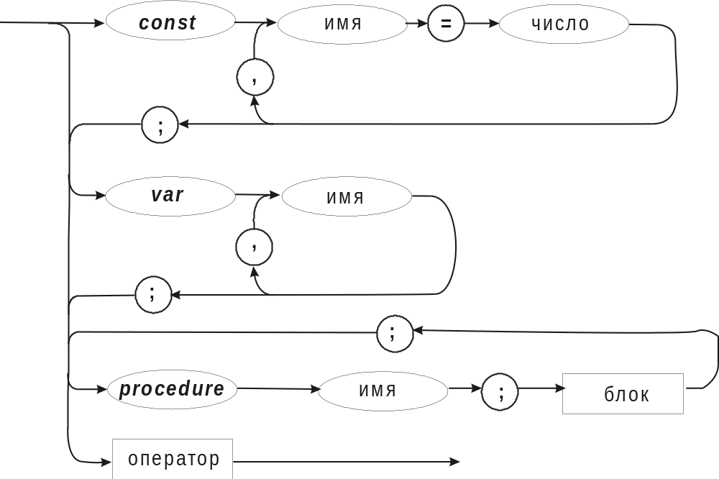
Синтаксичекские диаграммы блок

Slide 4
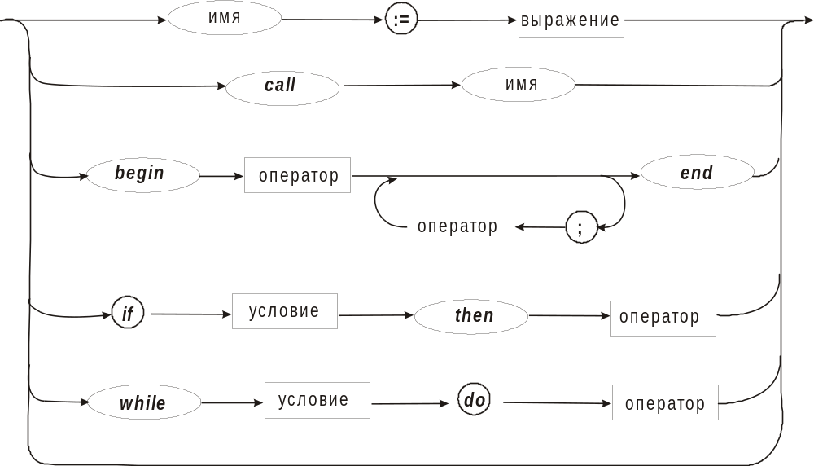
Синтаксичекские диаграммы HLL/0 оператор

Slide 5
Синтаксичекские диаграммы B&S
оператор
имя
:=
выражение
call
имя
begin
оператор
end
оператор
;
if
условие
then
оператор
while
условие
do
оператор
for
имя
:=
выражение
to
выражение
do
оператор

Slide 6
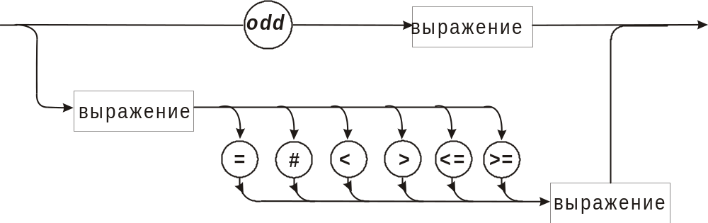
Синтаксичекские диаграммы условие

Slide 7
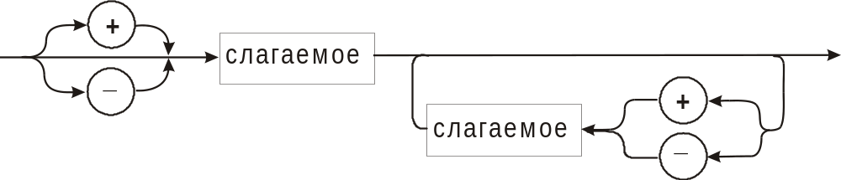
Синтаксичекские диаграммы выражение

Slide 8
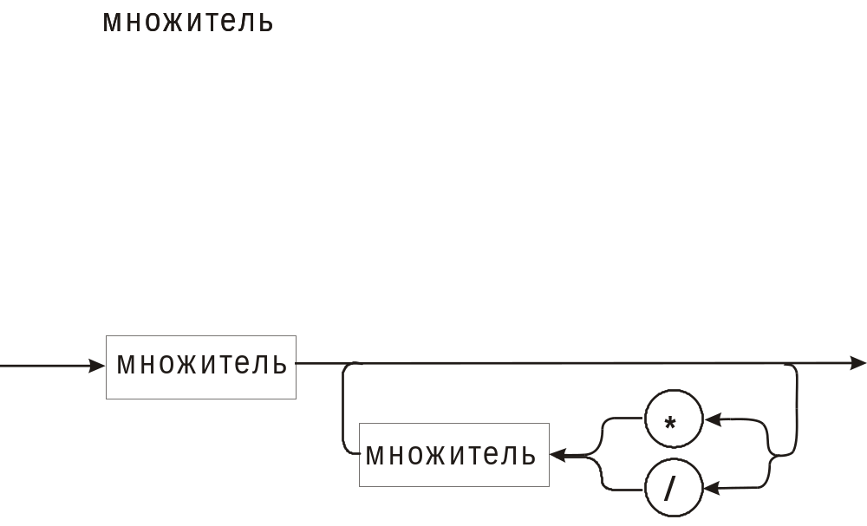
Синтаксичекские диаграммы слагаемое

Slide 9
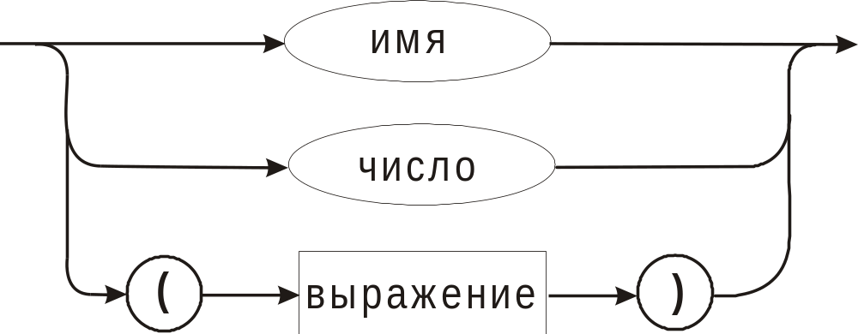
Синтаксичекские диаграммы множитель

Slide 10
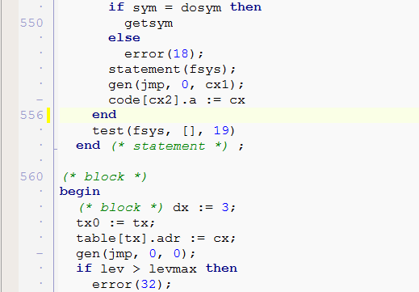
Место вставки дополнения

Slide 11
Код дополнения
else if sym = forsym then
begin
getsym;
if sym = ident then
begin
i := position(id);
if i = 0 then error(11)
else if table[i].kind <> variable then
begin
error(12);
i := 0
end;
getsym;
if sym = becomes then getsym
else error(13);
expression(fsys + [tosym]);
if i <> 0 then
with table[i] do
gen(sto, lev - level, adr);
cx1 := cx;

Slide 12
Код дополнения (продолжение)
if sym = tosym then
begin
gen(lod, lev - table[i].level, table[i].adr);
getsym;
expression(fsys + [dosym]);
gen(opr, 0, 13);
cx2 := cx;
gen(jpc, 0, 0);
if sym = dosym then getsym
else error(18);
statement(fsys);
gen(lod, lev - table[i].level, table[i].adr);
gen(lod, lev - table[i].level, table[i].adr);
gen(lit, 0, 1);
gen(opr, 0, 2);
gen(sto, lev - table[i].level, table[i].adr);
gen(jmp, 0, cx1);
code[cx2].a := cx
end
else error(41);
end
else error(41);
end;

